Slide 1
Tìm hiểu chuẩn mật mã khoá công khai trên đường cong Elliptic
Khổng Văn Hiếu
Phạm Quang Long
Vi Thị Thoa
Lớp CHAT10 – An toàn thông tin
Vi Thoa

Slide 2
Chuẩn mật mã khoá công khai trên đường cong Elliptic
Giới thiệu hệ mật đường cong Elliptic
Đường cong Elliptic trên trường hữu hạn
Phương pháp mã hoá – giải mã
Ứng dụng của hệ mật khoá công khai trên đường cong Elliptic
Ứng dụng sử dụng giao thức trao đổi khoá trên đường cong Elliptic

Slide 3
Hệ mật đường cong Elliptic
Là một trong những phương pháp mã hóa đối xứng tiên tiến và được sử dụng rộng rãi trong bảo mật thông tin ngày nay
Dựa trên tính toán các điểm trên đường cong elliptic trong một không gian affine hoặc projective để thực hiện các phép toán mã hóa và giải mã
Đặc điểm chính:
Độ dài khoá ngắn
Hiệu suất cao
Bảo mật cao
Đảm bảo tính toàn vẹn và bảo mật của dữ liệu truyền

Slide 4
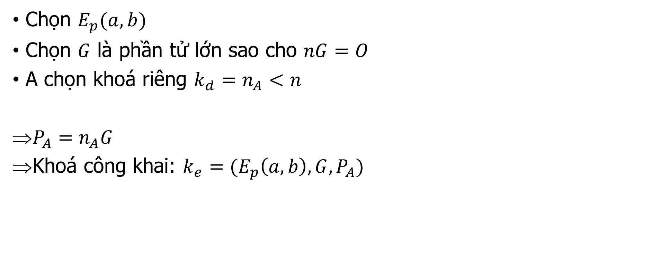
Hệ mật đường cong Elliptic trên trường hữu hạn
Chọn $E_{p}(a,b)$
Chọn $G$ là phần tử lớn sao cho $nG=O$
A chọn khoá riêng $k_{d}=n_{A}<n$
$P_{A}=n_{A}G$
Khoá công khai: $k_{e}=(E_{p}\left(a,b\right), G,P_{A})$

Slide 5
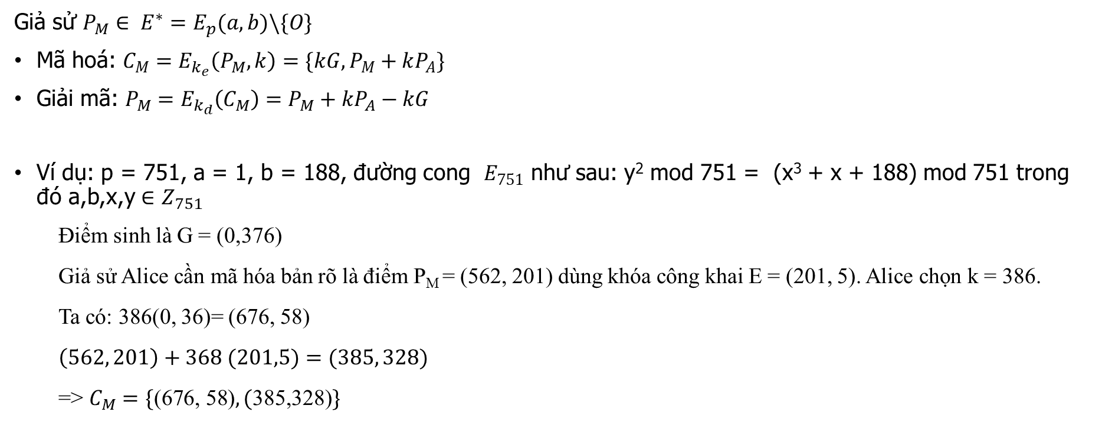
Phương pháp mã hoá – giải mã
Giả sử $P_{M}∈ E^{∗}=E_{p}(a,b)\backslash \{O\}$
Mã hoá: $C_{M}=E_{k_{e}}\left(P_{M},k\right)=\{kG,P_{M}+kP_{A}\}$
Giải mã: $P_{M}=E_{k_{d}}\left(C_{M}\right)=P_{M}+kP_{A}−kG$
Ví dụ: p = 751, a = 1, b = 188, đường cong $E_{751}$ như sau: y² mod 751 = (x³ + x + 188) mod 751 trong đó a,b,x,y ∈ $Z_{751}$
Điểm sinh là G = (0,376)
Giả sử Alice cần mã hóa bản rõ là điểm P_{M} = (562, 201) dùng khóa công khai E = (201, 5). Alice chọn k = 386.
Ta có: 386(0, 36)= (676, 58)
$\left(562, 201\right)+368 (201,5)=(385, 328)$
=> $C_{M}=\{\text{(676, 58)}, (\text{385,328)}\}$

Slide 6
Ứng dụng của hệ mật đường cong Elliptic
Mã Hóa: ECC được sử dụng để mã hóa dữ liệu trong các ứng dụng bảo mật như SSL/TLS (Secure Sockets Layer/Transport Layer Security) cho việc bảo vệ giao tiếp trực tuyến, cũng như trong mã hóa email và thông tin cá nhân.
Chữ Ký Số: ECC cho phép tạo ra chữ ký số cho việc xác thực và xác nhận danh tính của các thực thể trực tuyến. Nó được sử dụng trong các giao thức xác thực như HMAC (Hash-based Message Authentication Code) và trong các ứng dụng chữ ký số như điện tử ký và chứng thực.
Tính Toán Mật Khẩu: ECC cung cấp các phương pháp tiên tiến để thực hiện tính toán mật khẩu an toàn và đáng tin cậy. Nó được sử dụng trong các giao thức chứng thực và truy cập bảo mật.
Đăng Nhập An Toàn: ECC có thể được sử dụng để tạo ra các giải pháp đăng nhập an toàn, bao gồm việc sử dụng các thiết bị nhận biết sinh học dựa trên đường cong elliptic.
Blockchain và Tiền Điện Tử: ECC là một phần không thể thiếu của nhiều hệ thống blockchain và tiền điện tử. Ví dụ, ECC được sử dụng trong các tiêu chuẩn như Bitcoin và Ethereum để tạo ra các địa chỉ ví và xác thực giao dịch.
Ứng Dụng IoT (Internet of Things): ECC có thể được triển khai trong các thiết bị IoT để cung cấp bảo mật cho việc truyền thông và truy cập dữ liệu.

Slide 7
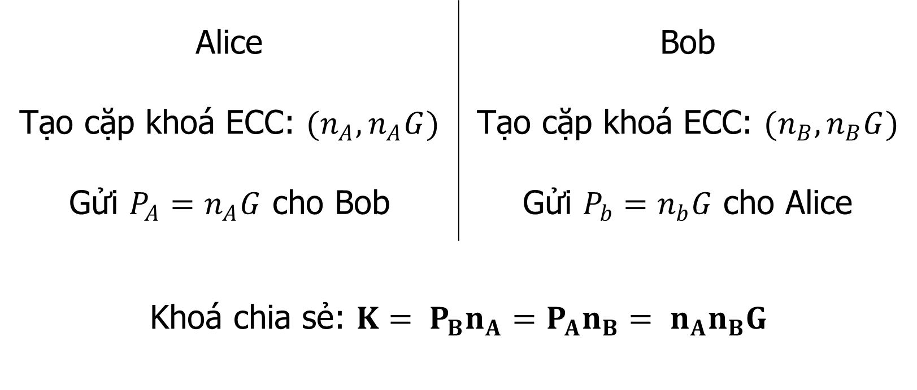
(Thực nghiệm) Ứng dụng giao thức trao đổi khoá ECDH
Alice | Bob
Tạo cặp khoá ECC: $(n_{A}, n_{A}G)$ | Tạo cặp khoá ECC: $(n_{B}, n_{B}G)$
Gửi $P_{A}=n_{A}G$ cho Bob | Gửi $P_{b}=n_{b}G$ cho Alice
Khoá chia sẻ: $K= P_{B}n_{A}=P_{A}n_{B}= n_{A}n_{B}G$

Slide 8
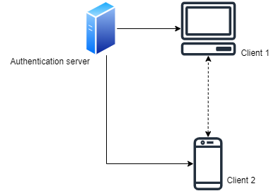
(Thực nghiệm) Ứng dụng giao thức trao đổi khoá ECDH
Xây dựng ứng dụng sử dụng giao thức trao đổi khoá ECDH
Authentication server có vai trò xác thực các client và phân phối khoá mã hoá
Trước khi các client có thể kết nối p2p, cần đăng ký thông tin và xác thực với server

Slide 9
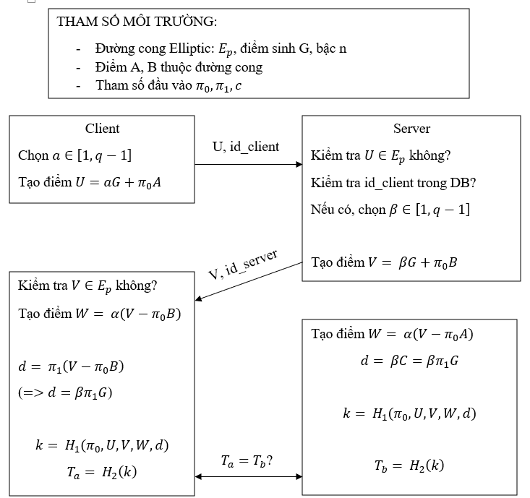
(Thực nghiệm) Ứng dụng giao thức trao đổi khoá ECDH
Server sử dụng giao thức trao đổi khoá ECDH để xác thực các client
Sau khi xác thực, 2 client yêu cầu kết nối sẽ được server cấp khoá mã hoá sử dụng để mã hoã thông tin trong quá trình truyền

Slide 10
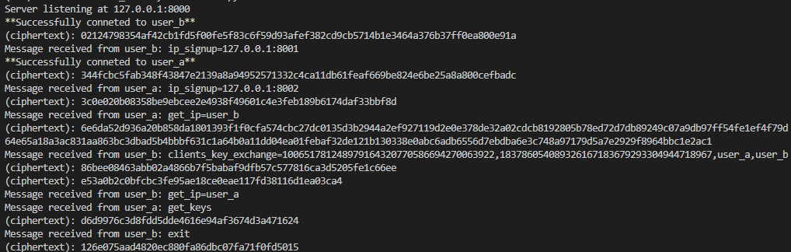
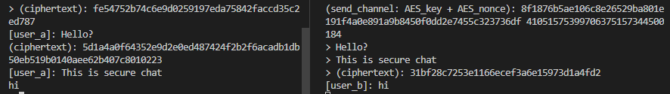
(Thực nghiệm) Ứng dụng giao thức trao đổi khoá ECDH
1
2
Notes:
Sau khi xác thực các client ở bước 1, server xử lý yêu cầu kết nối từ client 1 đến client 2 (bước 2) và phân phối khoá cho các client

Slide 11
(Thực nghiệm) Ứng dụng giao thức trao đổi khoá ECDH
Notes:
Hình đầu tiên, client 1 và client 2 kết nối thành công và sử dụng khoá mã hoá.
Hình cuối cùng, dữ liệu truyền giữa các client đã được mã hoá

Slide 12
Cảm ơn thầy và các bạn đã theo dõi!

